Slide 1

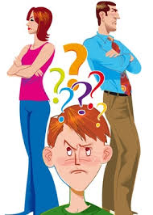
FUNZIONE GENITORIALE E CRESCITA DEI FIGLI.
L’IMPORTANZA DEL CONTENIMENTO AFFETTIVO E DELLE REGOLE.
A cura della dott.ssa Moira Di Luigi

Slide 2
REGOLA
REGOLA
NORMA CHE UN GRUPPO SOCIALE SI DA’ PER ASSICURARE LA SOPRAVVIVENZA DEL GRUPPO E PER PERSEGUIRE I FINI CHE LO STESSO RITIENE PREMINENTI.
TRASMISSIONE TRAMITE LA COMUNICAZIONE.

Slide 3
COMUNICAZIONE VERBALE
COMUNICAZIONE NON VERBALE
CONTENUTO
PROCESSO
MODELLAMENTO: OSSERVAZIONE DELLE AZIONI COMPIUTE DA ALTRI

Slide 4

IL BAMBINO ASSORBE SOPRATTUTTO LE QUESTINI INCONSCE E IRRISOLTE DELLA COPPIA GENITORIALE.

Slide 5
GLI STATI DELL’IO
STATI DELL’IO
STRUTTURE PSICHICHE CHE FORMANO L’IO
        GENITORE
ADULTO
BAMBINO
G
A
B

Slide 6
STATO DELL’IO GENITORE
SENTIMENTI, COMPORTAMENTI, LE EMOZIONI, GLI INSEGNAMENTI, GLI ESEMPI CHE NOI ABBIAMO APPRESO DAI NOSTRI GENITORI E DALLE FIGURE CHE CI HANNO EDUCATO.
GENITORE NORMATIVO: REGOLE E VALORI (POSITIVO/NEGATIVO)
GENIOTRE AFFETTIVO: ASPETTI DI CURA (POSITIVO/NEGATIVO)

Slide 7
STATO DELL’IO ADULTO
PARTE RAZIONALE, DOVE SI ELABORANO LE INFORMAZIONI (ESAME DI REALTA’)
SE NON CONTAMINATO SA VALUTARE CORRETTAMENTE LE SITUAZIONI

Slide 8
STATO DELL’IO BAMBINO
SPONTANEITA’, EMOTIVITA’.
ESPERIENZE FATTE NELL’INFANZIA.
BAMBINO ADATTATO: OBBEDIENTE, SOTTO IL CONTROLLO GENITORIALE
BAMBINO LIBERO: SPONTANEO NON SOTTO IL CONTROLLO DEL GENITORE INTERIORIZZATO.

Slide 9
BAMBINO ADATTATO
BAMBINO ADATTATO POSITIVO: ACCETTA LE REGOLE, COLLABORA PER FARSI ACCETTARE (COMPRENSIONE DELL’IMPORTANZA DELLA REGOLA)
BAMBINO ADATTATO NEGATIVO: SI SOTTOMETTE ALLE REGOLE PASSIVAMENTE, SI COMPIANGE E SUBISCE PER FARSI ACCETTARE (RABBIA REPRESSA)

Slide 10
BAMBINO ADATTATO NEGATIVO ADULTO: ATTEGGIAMENTI PASSATI INADEGUATI RIPSETTO AL PRESENTE (ES. METTERE IL BRONCIO…)

Slide 11
BAMBINO LIBERO
BAMBINO LIBERO
POSITIVO: SPIRITO DI INIZIATIVA/CREATIVITA’/ SI ESPRIME LIBERAMENTE (AUTOSTIMA ADEGUATA).
DA ADULTO:NON RISPETTA REGOLE MA E’ ADEGUATO (RABBIA CONTROLLATA)
NEGATIVO/RIBELLE: LIBERTA’ DI ESPRESSIONE MA DISTRUTTIVA ED INADEGUATA PER SE’ E PER GLI ALTRI (CENA…)

Slide 12
TRE “FAMI”
TRE “FAMI”
FAME DI STIMOLO: SENSAZIONI E STIMOLI, CURIOSITA’
FAME DI RICONOSCIMENTO: SAPERE DI ESISTERE, DI NON ESSERE UN FANTASMA IN MEZZO AGLI ALTRI
FAME DI STRUTTURA: COME STRUTTURARE IL TEMPO NELLE ORE DI VEGLIA.

Slide 13
LE TRE “FAMI” SONO FONDAMENTALI E SERVONO PER FAR SI CHE LA PSICHE SI POSSA STRUTTUTRARE E MANTENERE IN EQUILIBRIO
REGOLE+CONTENIMENTO AFFETTIVO SODDISFANO TUTTI E TRE QUESTI BISOGNI INDISPENSABILI

Slide 14
STILI GENITORIALI
AFFETTIVO POSITIVO
AFFETTIVO NEGATIVO
CRITICO POSITIVO
CRITICO NEGATIVO

Slide 15
STILE GENITORIALE AFFETTIVO POSITIVO
GENITORE AFFETTIVO POSITIVO
INVITA LA PERSONA A SODDISFARE I PROPRI BISOGNI
OFFRE AIUTO
RICONOSCE I BISOGNI DEL FIGLIO
RICONOSCE GLI STATI D’ANIMO
DA’ IL PERMESSO DI FARE BENE LE COSE
DA’ IL PERMESSO DI CAMBIARE IDEA
DA’ IL PERMESSO DI SBAGLIARE
DA’ IL PERMESSO DI ESSERE SE STESSO
INSEGNA L’AUTONOMIA
AMA IL FIGLIO INCONDIZIONATAMENTE

Slide 16


Slide 17
GENITORE AFFETTIVO NEGATIVO
GENITORE AFFETTIVO NEGATIVO
APPARENTEMENTE SOSTIENE
INVITA ALLA DIPENDENZA, AL FALLIMENTO
DISCONOSCE LA POSSIBILITA’ DI CRESCERE E DI ESSERE SE STESSI
SI SOSTITUISCE
ANTICIPA I BISOGNI
IMPONE IL PROPRIO VOLERE
SOFFOCA
NON GUIDA
(MOLTO SPESSO IN MANIERA INCONSCIA)

Slide 18
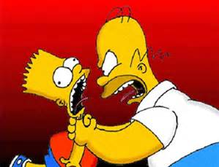

Slide 19
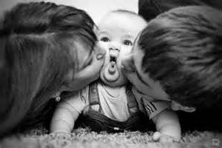

Slide 20
GENITORE CRITICO POSITIVO
GENITORE CRITICO POSITIVO
MOSTRA COME FARE LE COSE
SOSTIENE E INCORAGGIA
C’E’ AL MOMENTO DEL BISOGNO
NEGOZIA CONTRATTI
FORNISCE REGOLE E LIMITI
INSEGNA L’ASSERTIVITA’
INSEGNA A MANTENERE FEDE AGLI IMPEGNI

Slide 21
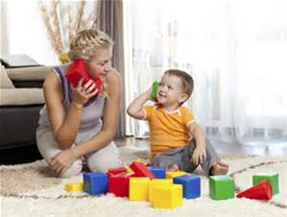

Slide 22
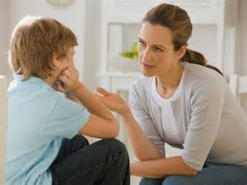

Slide 23
GENITORE CRITICO NEGATIVO
GENITORE CRITICO NEGATIVO
RIDICOLIZZA
GIUDICA
PARAGONA AGLI ALTRI
SCORAGGIA
METTE IN DIFFICOLTA’
TROVA DIFETTI
…………

Slide 24
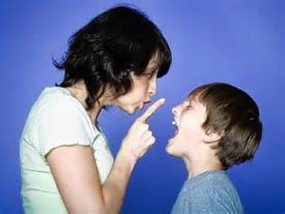

Slide 25
MODALITA’ AFFETTIVA POSITIVA E CRITICA POSITIVA
INCORAGGIANO L’AUTOSTIMA
MODALITA’ AFFETTIVA NEGATIVA E CRITICA NEGATIVA
DEMOLISCONO L’AUTOSTIMA

Slide 26
NON ESISTONO “GENITORI BRAVI” E “GENITORI NON BRAVI”
TUTTI GLI ADULTI HANNO QUESTIONI IRRISOLTE NEL PROPRIO INTRAPSICHICO CHE INFLUENZANO IN MANIERA INCONSCIA IL LORO MODO DI VIVERE ED IL RAPPORTO CON I FIGLI
LA RIUSCITA O MENO DEL PROCESSO EDUCATIVO DIPENDE DALLA NUMEROSITA’ E GRAVITA’ DI CERTE QUESTIONI E DA QUANTO QUESTE INVADONO LO STATO DELL’IO ADULTO DELLA PERSONA STESSA

Slide 27
ESERCITAZIONE
ESERCITAZIONE:
FANTASIA GUIDATA
CHE RICORDO HO DI MIA MADRE E DELLE REGOLE
CHE RICORDO HO DI MIO PADRE E DELLE REGOLE
CHE GENITORE PENSO DI ESSERE IO OGGI: IL MIO RAPPORTO CON LE REGOLE

Slide 28
FIGLI SENZA REGOLE
ONNIPOTENZA
ONNIPOTENZA E SUPERPOTENZA INFANTILE = NON SONO CONGENITE
“ARTE SOTTILE” CHE IL BAMBINO IMPARA GIORNO PER GIORNO, TRAMITE LO SCAMBIO CON IL MONDO CHE LO CIRCONDA
VINCITA APPARENTE/PERDITA REALE (IDENTITA’, SICUREZZA, AUTOSTIMA, PUNTI DI RIFERIMENTO….)
PERDITA DEL BAMBINO
PERDITA DEL GENITORE

Slide 29
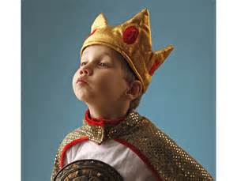
IL PUNTO DI VISTA DEL BAMBINO

Slide 30


Slide 31
ANGOSCIA
COME SI SENTE IL BAMBINO SENZA REGOLE?
ESSERE AL CENTRO DI UNA STANZA COMPLETAMENTE AL BUIO, OGNI GIORNO, TUTTI I GIORNI….
SENZA ALCUN RIFERIMENTO CHE LO AIUTI A VIVERE, AD ORIENTARSI NEL MONDO, NEL RAPPORTO CON L’ALTRO, CON SE STESSO…
ANGOSCIA
PAURA
DISORIENTAMENTO
CONFUSIONE
RABBIA
TRISTEZZA (RABBIA CHE COPRE LA TRISTEZZA DI UN ABBANDONO…)
SENTIRSI INVISIBILE
SENTIRSI POCO IMPORTANTE
SENTIRSI NON AMATO
SENTIRSI NON TENUTO NELLA MENTE (“NON C’E’ SPAZIO PER ME!”)

Slide 32


Slide 33
GENITORI “DISIMEGNATI”: GIOVANI, FIGLIO INATTESO, MODALITA’ PER NON ESSERE DISTURBATI E POTER CONTINUARE AD ATTRAVERSARE LA PROPRIA ADOLESCENZA
GENITORI CHE HANNO DESIDERATO IL FIGLIO: BAMBINO = ADULTO IN MINIATURA/BAMBINO PERENNE.
GENITORI CON BUCHI EVOLUTIVI RISPETTO ALLE REGOLE (GENITORI IPERATTIVI…)
LASSISMO/AUTORITARISMO
GENITORI CON DISTURBI DI PERSONALITA’ (DEPRESSIONE, ANSIA…) MANCATA ENERGIA PER SE’
CONFLITTI DI COPPIA = FIGLIO UTILIZZATO COME MEZZO DI COMUNICAZIONE
(INFLUENZA DEI NONNI)

Slide 34
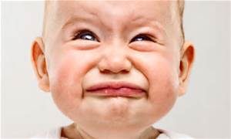
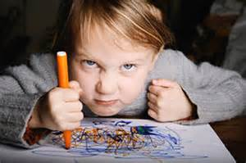



Slide 35
DIFFERENZA TRA STATO D’ANIMO PASSEGGERO E “TRATTO STABILE” (MIMICA, COMPORTAMENTO COSTANTI, IN VARI CONTESTI…)

Slide 36
RISCHI…
NON CONTENIMENTO EMOTIVO
NON CONTENIMENTO DI REGOLE
DIFFICOLTA’ RITMO SONNO VEGLIA
DIFFICOLTA’ ALIMENTARI
DIFFICOLTA’ SCOLASTICHE
DIFFICOLTA’ COMPORTAMENTALI
DIFFICOLTA’ DI SOCIALIZZAZIONE
DIFFICOLTA’ EMOTIVE….

Slide 37
(IPERATTIVITA’)
DISTURBO OPPOSITIVO PROVOCATORIO
DISTURBO DELLA CONDOTTA
DISTURBO DEPRESSIVO
………
RISCHI IN ETA’ ADOLESCENZIALE E ADULTA
IMPORTANZA DELLA DIAGNOSI
IMPORTANZA DI UN INTERVENTO PRECOCE

Slide 38

IL PUNTO DI VISTA DEL GENITORE

Slide 39
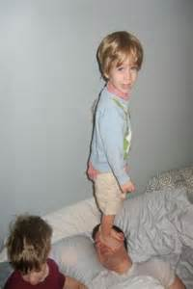

Slide 40
MA COME SI SENTONO I GENITORI?
RABBIA REPRESSA
TRISTEZZA
CONFUSIONE
SCORAGGIAMENTO
APATIA
IMPOTENZA
SENSAZIONE DI FALLIMENTO
PERDITA DELLA PROPRIA IDENTITA’
PERDITA DELLA CAPACITA’ DI FARSI RISPETTARE E SAPERSI RISPETTARE
“PERDITA DELLA FACCIA” (ADOLESCENZA)

Slide 41
CIRCOLO VIZIOSO NEL QUALE NESSUN PARTNER COINVOLTO NELLA RELAZIONE SODDISFA LE PROPRIE ESIGENZE, E’ CAPACE DI COSTRUIRE UN DIALOGO E DI ESSERE FELICE…..
ROVESCIAMENTO DI RUOLI

Slide 42
QUALI LE SOLUZIONI?
QUALI LE SOLUZIONI?
DIVULGARE INFORMAZIONI/CORSI/MOMENTI DI RIFLESSIONE E SCAMBIO…/ATTIVITA’ ESPERENZIALI
LAVORO COGNITIVO, PSICOEDUCATIVO (PIU’ BREVE, MENO EFFICACE, DI SUPERFICE, COSCIENTE…)
LAVORO INTRAPSICHICO (MAGGIORE DURATA, NUCLEO DEL PROBLEMA, MAGGIORE EFFICACIA, INCONSCIO….OLTRE AL COGNITIVO)

Slide 43
LAVORO COGNITIVO
SOGGETTIVITA’ DELLA COPPIA (RITMI, ABITUDINI, CREDENZE….)
DIFFICOLTA’ DEL RUOLO GENITORIALE (UN LAVORO FULL TIME…)
GENITORE CONSAPEVOLE DEI PROPRI BISOGNI E NECESSITA’
GENITORE CHE SA METTERE CONFINE TRA SE’ E IL FIGLIO (SIAMO PERSONE DIVERSE CON DISTINTE IDENTITA’!)
LIVELLO PIU’ AVANZATO

Slide 44
REGOLE
DECISE DA ENTRAMBE I GENITORI
DEVONO SODDISFARE LE ESIGENZE DI ENTRAMBI O ESSERE UNA MEDIAZIONE
ADEGUATE RISPETTO AL FIGLIO ED AI PROPRI BISOGNI
COMUNICATE CON CHIAREZZA
CONTRATTATE/RICONTRATTATE CON I FIGLI
UNA VOLTA PATTUITE DEVONO ESSERE STABILI
DEVONO MUTARE NEL TEMPO IN BASE ALLE FASI EVOLUTIVE ED ALLE SITUAZIONI
DEVE ESSERCI COERENZA (TRA IL DIRE E IL FARE…)
COMUNICARLE QUANDO IL FIGLIO HA IL GIUSTO SPAZIO DI ASCOLTO (MAI ALL’INTERNO DI UN CONFLITTO…)

Slide 45
GUARDARE NEGLI OCCHI/METTERSI ALLO STESSO LIVELLO
COGLIERE IL SUO STATO D’ANIMO (IMPARARE A DARE UN NOME ALLE EMOZIONI)
EVITARE L’IMPOSTAZIONE FORZATA DELLE REGOLE
COINVOLGIMENTO TRAMITE IL GIOCO E DIVERTIMENTO
EVITARE LA CAUSA DEL “CAPRICCIO”
DEDICARE TEMPO DI “QUALITA’”
ESSERE SERENI COME GENITORI
ESSERE AUTOREVOLI (RISPECCHIARE E ALLO STESSO TEMPO NON CAMBIARE IDEA SULLA REGOLA DATA)
FARE ATTENZIONE ALLE PAURE DEI FIGLI

Slide 46
SPAZI DELLE REGOLE
SUL TEMPO (RITMO CIRCADIANO/ALIMENTARE…)
SUGLI SPAZI (FISICI/PSICHICI)
SULLA TECNOLOGIA
ANIMALI
GIOCO
STUDIO
ATTIVITA’ SPORTIVE
(SCOLLAMENTO MENTE/CORPO)
PAGHETTA

Slide 47
LAVORO INTRAPSICHICO
PRIMA FASE LAVORO COGNITIVO
RISOLVERE I CONFLITTI E LE SCISSIONI INCONSCE DEPOSITATE NELLE NOSTRA PSICHE DERIVATE DA ESPERIENZE INFANTILI
MENTALIZZARE I PROPRI STATI EMOTIVI IRRISOLTI E CAOTICI AL FINE DI NON AGIRLI SUI FIGLI
RIVEDERE I DETTAMI GENITORIALI E POTER RISCEGLIERE LE REGOLE
RAFFORZARE LA PROPRIA IDENTITA’
RAFFORZARE I CONFINI DEL PROPRIO SE’
IMPARARE A DIFFERENZIARE TRA SE’ E L’ALTRO (IL PROPRIO FIGLIO)
LAVORO SUL PROPRIO STILE DI ATTACCAMENTO

Slide 48

DAMMI LE ALI E INSEGNAMI A VOLARE,
DAMMI LA LIBERTA’ E LASCIAMI ANDARE
PERO’ PER FAVORE INSEGNAMI A CAPIRE
QUALI SONO I POSTI NEL MONDO DOVE E’ PERICOLOSO ANDARE…
…PER AIUTARMI A NON FARMI DEL MALE…..

Slide 49

GRAZIE A TUTTI PER L’ATTENZIONE!

